Slide 1
Что наша жизнь? – игра… проект-исследование
Выполнила учитель математики МОУ «Лицей №1»
города Балаково Хрычкина Елена Федоровна

Slide 2
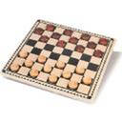
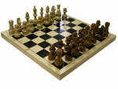
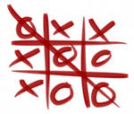
Теория игр — математический метод изучения оптимальных стратегий в играх.

Slide 3
Теория игр — это раздел прикладной математики, точнее — исследования операций.
Чаще всего методы теории игр находят применение в экономике, чуть реже в других общественных науках — социологии, политологии, психологии, этике и других.
Начиная с 1970-х годов её взяли на вооружение биологи для исследования поведения животных и теории эволюции.
Очень важное значение она имеет для искусственного интеллекта и кибернетики, особенно с проявлением интереса к интеллектуальным агентам.

Slide 4
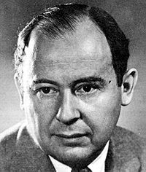
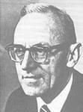
История
Создатели теории игр
Джон фон Не́йман-
венгро-американский математик
Оскар Моргенштерн-
американский экономист

Slide 5
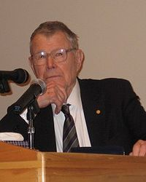
Томас Кромби Шеллинг
американский экономист, лауреат Нобелевской премии 2005 г. «За расширение понимания проблем конфликта и кооперации с помощью анализа в рамках теории игр».

Slide 6
Что такое игра?
Игра - это совокупность правил, определяющих возможные действия (чистые стратегии) участников игры.

Slide 7
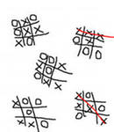
Правила игры
Под "правилами игры" подразумевается система условий, регламентирующая возможные варианты действий обеих сторон.

Slide 8
Что такое стратегия игры
Стратегией игрока называется совокупность правил, однозначно определяющих последовательность действий игрока в каждой конкретной ситуации, складывающейся в процессе игры.

Slide 9
Классы игр
Игры- шутки
Симметрия
Выигрышные позиции
Анализ с конца - поиск выигрышных позиций

Slide 10
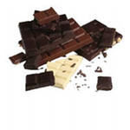
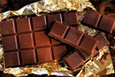
Игры- шутки
1.Двое ломают шоколадку 6×8. за ход разрешается сделать прямолинейный разлом любого из имеющихся кусков вдоль углубления. Проигрывает тот, кто не может сделать ход.
Выигрывает первый

Slide 11
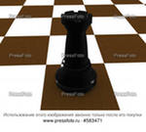
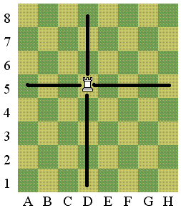
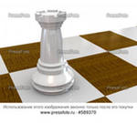
2. Двое по очереди ставят ладей на шахматную доску так, чтобы ладьи не били друг друга. Проигрывает тот, кто не может сделать ход.
Выигрывает второй

Slide 12
11111 11111 22222 22222
3. На доске написано 10 единиц и 10 двоек. За ход разрешается стереть две любые цифры и, если они были одинаковыми, написать двойку, а если разными – единицу. Если последняя оставшаяся на доске цифра – единица, то выигрывает первый игрок, если двойка- то второй.
Выигрывает второй

Slide 13
1? 2? 3? 4?... 18 ?19? 20
4.На свободное место можно поставить за один ход или «+» или «-». Если сумма четная, то выигрывает первый, если же нечетная, то – второй.
Выигрывает первый

Slide 14
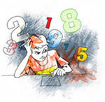
5. На доске написаны числа 35 и 41 (38 и 42). За один ход можно дописать еще одно натуральное число – разность любых двух имеющихся на доске чисел, если она еще не встречалась. Проигрывает тот, кто иии не может сделать ход.
Выигрывает первый

Slide 15
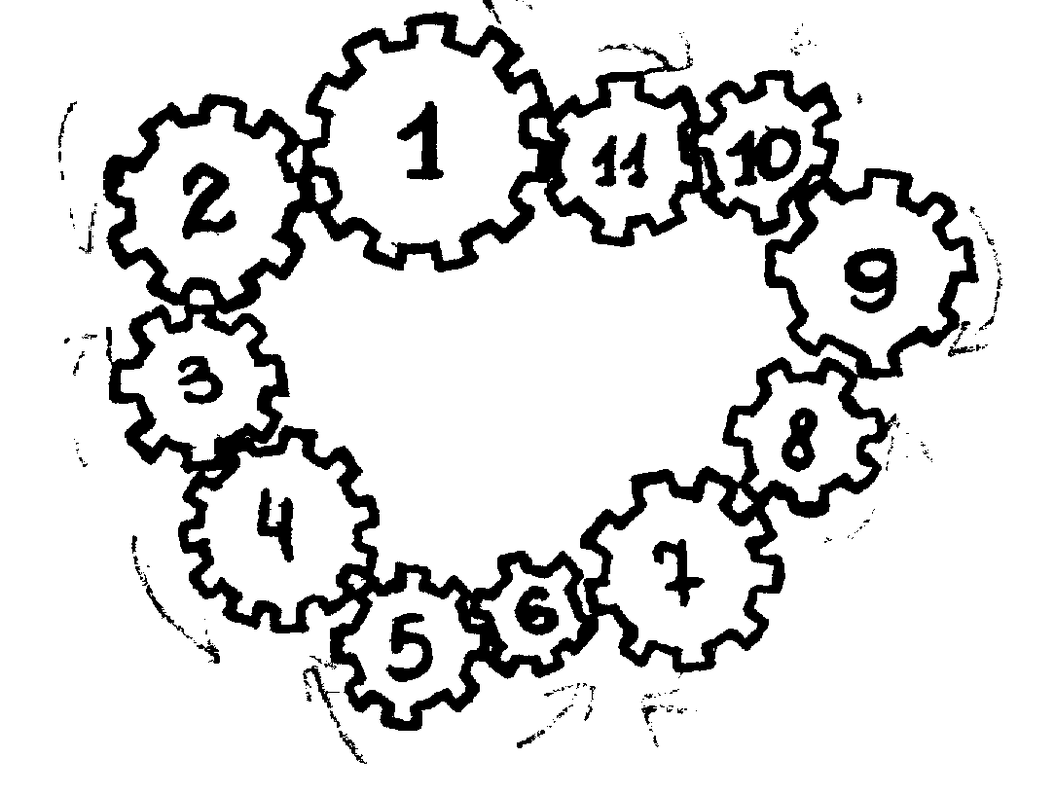
Задачи на четность
1. На плоскости расположены 11 шестеренок, соединенных по цепочке. Могут ли все шестеренки цепочки вращаться?
Нет

Slide 16
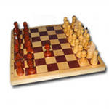
1.Конь вышел с поля а1 и через несколько ходов вернулся на это поле. Докажите, что он сделал четное число шагов.
2. Может ли конь пройти с поля а1 на поле h8, побывав по дороге на каждом из остальных ровно один раз.

Slide 17
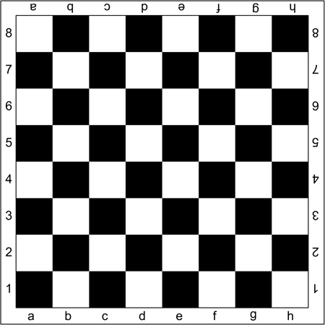
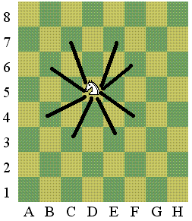

Slide 18
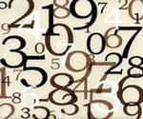
Простые числа
3. Найдите все пары простых чисел таких, что их сумма и их разность – тоже простые числа.

Slide 19
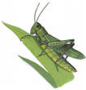
Задача про кузнечика
5. Кузнечик прыгал по прямой. Первый раз он прыгнул на 1см в какую-то сторону, во второй раз - на 2см, в третий –на 3см и так далее. Докажите, что после 1001 прыжка он не может оказаться там, где начинал.

Slide 20
Симметрия
1. Двое по очереди кладут пятирублевые монеты на стол прямоугольной формы, причем так, чтобы они не накладывались друг на друга и не свисали со стола. Проигрывает тот, кто не может сделать ход.
Выигрывает первый

Slide 21
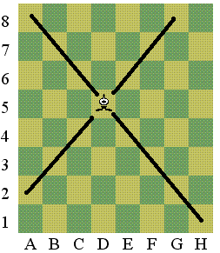
2.Двое по очереди ставят слонов в клетки шахматной доски так, чтобы слоны не били друг друга. (Цвет слонов не имеет значения). Проигрывает тот, кто не может сделать ход.
Выигрывает второй

Slide 22
3. Имеется две кучки камней – по семь в каждой. За ход разрешается взять любое количество камней, но только из одной кучки. Проигрывает тот, кому нечего брать.
Выигрывает второй

Slide 23
4. На окружности расставлено 20 точек. За ход разрешается соединить любые две из них отрезком, не пересекающим ранее проведенных отрезков. Проигрывает тот, кто не может сделать ход.
Выигрывает первый

Slide 24
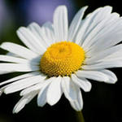
5. У ромашки а) 12 лепестков; б) 11 лепестков. За ход разрешается оторвать либо один лепесток, либо два рядом растущих лепестка. Проигрывает тот, кто не может сделать ход.
Выигрывает второй

Slide 25
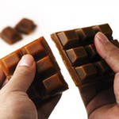
6. Двое по очереди разламывают шоколадку 5×10. За ход разрешается сделать прямолинейный разлом любого из имеющихся кусков вдоль углубления. Выигрывает тот, кто первым отломит дольку 1×1
Выигрывает первый

Slide 26
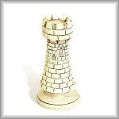
Выигрышные позиции
1. Ладья стоит на поле а1. За ход разрешается сдвинуть ее на любое число клеток вверх. Выигрывает тот, кто поставит ладью на поле h8.
Выигрывает второй

Slide 27
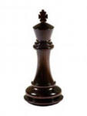
2. Король стоит на поле а1. За один ход его можно передвинуть на одно поле вправо, или на одно поле вверх, или на одно поле по диагонали «вправо- вверх». Выигрывает тот, кто поставит короля на поле h8.
Выигрывает первый

Slide 28
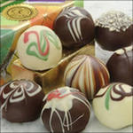
3. Имеются две кучки конфет: в одной- 20, а в другой- 21. За ход нужно съесть одну из кучек, а вторую разделить на две необязательно равные кучки. Проигрывает тот, кто не может сделать ход.

Slide 29
Анализ с конца - поиск выигрышных позиций
Король стоит на поле а1. За один ход его можно передвинуть на одно поле вправо, или на одно поле вверх, или на одно поле по диагонали «вправо- вверх». Выигрывает тот, кто поставит короля на поле h8.

Slide 30
Анализ с конца - поиск выигрышных позиций

Slide 31
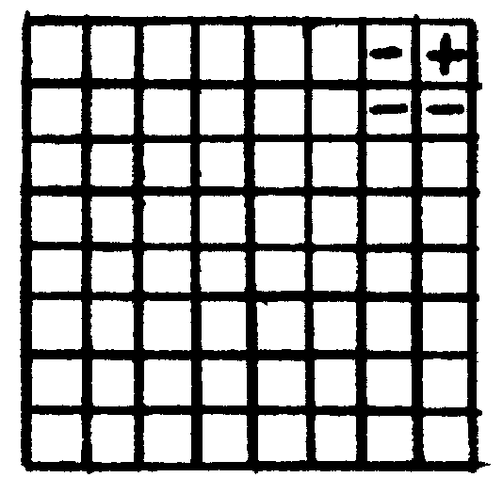

Slide 32
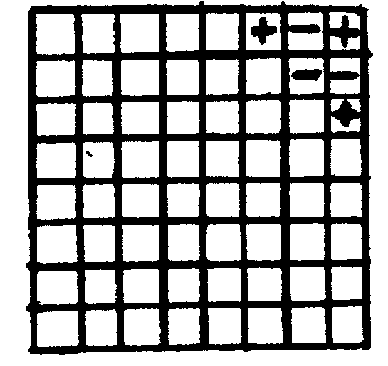

Slide 33
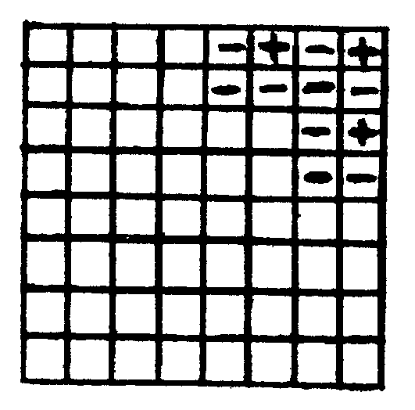

Slide 34
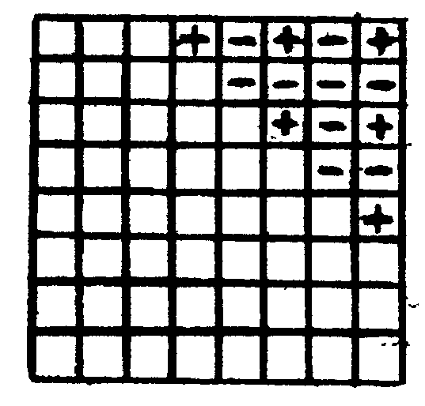

Slide 35
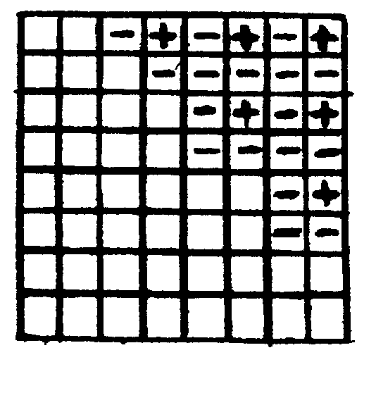

Slide 36
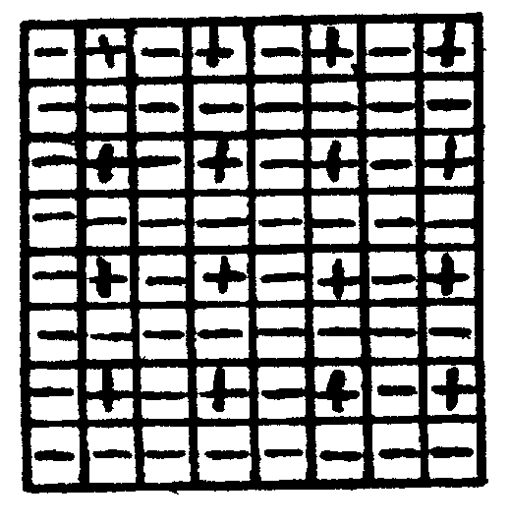

Slide 37
Ферзь стоит на поле с1. За ход его можно передвинуть на любое число полей вправо, вверх, по диагонали « вправо- вверх». Выигрывает тот, кто поставит ферзя на поле h8.

Slide 38
- | - | - | - | - | - | - | +
 |  |  |  |  |  | - | -
 |  |  |  |  | - |  | -
 |  |  |  | - |  |  | -
 |  |  | - |  |  |  | -
 |  | - |  |  |  |  | -
 | - |  |  |  |  |  | -
- |  |  |  |  |  |  | -

Slide 44
Список литературы
Генкин С.А.,Интенберг И.В.,Фомин Д.В. «Математический кружок»,1994
Агаханов Н.Х.,Подлипский О.К. «Математика.Всероссийские олимпиады», 2010
Севрюков П.Ф. «Подготовка к решению оллимпиадных задач по математике»,2011
Интернет – ресурсы:
http://ru.wikipedia.org/wiki/%D2%E5%EE%F0%E8%FF_%E8%E3%F0
http://www.openchess.ru/pravilaChess.php
http;//www.liveinternet.ru

